Slide 1




KẾ HOẠCH BÀI DẠY NGỮ VĂN 6
ÔN TẬP CHỦ ĐỀ MẸ THIÊN NHIÊN

Slide 2
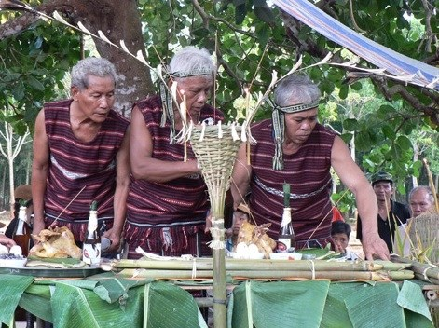

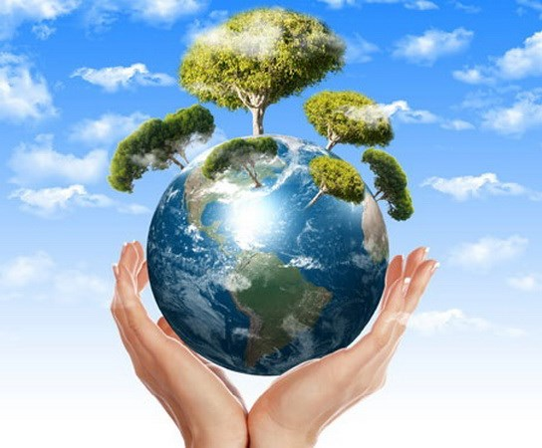

Hình ảnh trên gợi em liên tưởng đến bài học nào?
Thuộc nhóm chủ đề gì?

Slide 3
·Hoạt động nhóm·
 | Nhóm 1 – 2 | Nhóm 3 – 4
Tóm tắt văn bản bằng sơ đồ tư duy | Lễ cúng Thần Lúa của người Chơ – ro
Trái đất – Mẹ của muôn loài

Slide 4
· Gợi ý ·
 | Lễ cúng Thần Lúa của người Chơ – ro | Trái đất – Mẹ của muôn loài
Tóm tắt văn bản bằng SĐTD
Thời gian: Từ 15 đến 30/3 âm lịch
Cách thức:
Làm cây niêu
Phụ nữ lớn tuổi đi rước hồn lúa
Lễ vật: Heo, gà, bánh, bông lúa, rượu cần nhà làm.
Già làng khấn nguyện trên nền nhạc cồng chiêng.
Giới thiệu về Trái Đất
Là hành tinh duy nhất có sự sống của Hệ Mặt Trời.
Những hoạt động địa chấn của TĐ tạo ra sự sống.
¾ bề mặt là nước.
Quá trình hình thành và phát triển của trái đất
140 triệu năm trước: Sự phát triển của thực vật, động vật

Slide 5
· Gợi ý ·
 | Lễ cúng Thần Lúa của người Chơ – ro | Trái đất – Mẹ của muôn loài
Tóm tắt văn bản bằng SĐTD
Mở tiệc tại nhà sàn chính, người phụ nữ lớn tuổi nhất sẽ uống ly rượu đầu tiên và mời khách theo thứ bậc.
Ý nghĩa
Thể hiện sự gắn bó, ân tình giữa con người và thiên nhiên.
Góp phần làm phong phú nền văn hóa của dân tộc.
6 triệu năm trước: Xuất hiện loài người
30.000-40.000 năm trước: Xuất hiện người tinh khôn
Sự ảnh hưởng của trái đất với môi trường
Giúp sinh vật tiến hóa hoặc biến mất.
Ý nghĩa
Mẹ thiên nhiên nuôi dưỡng muôn loài.

Slide 6

2. THẢO LUẬN NHÓM
Những nội dung cần lưu ý khi viết văn thuyết minh thuật lại một sự kiện.

Slide 7

Những nội dung cần lưu ý khi viết văn thuyết minh thuật lại một sự kiện.
Giới thiệu được sự kiện, thời gian, địa điểm.
Thuật lại hoạt động chính theo trình tự hợp lý.
Thông tin, dữ liệu chính xác
Nhận xét, đánh giá, cảm nhận

Slide 8
HÁT TẬP THỂ
TRÁI ĐẤT NÀY LÀ CỦA CHÚNG MÌNH

